Slide 1


Perú es famoso en el mundo entero por destinos como Cusco y Machu Picchu, la Amazonía o el Cañón del Colca, pero lo que muchos no saben todavía es que a lo largo de su costa Pacífica se encuentran increíbles playas para surfear, descansar o disfrutar de la mejor gastronomía de mar, las playas peruanas son verdaderos rincones de ensueño bañados por el océano Pacífico, algunas famosas por la animada vida que concentran en sus alrededores y otros paraísos escondidos entre impresionantes escenarios naturales.
Los atardeceres de Lima. Son, tal vez, uno de sus mayores atractivos, los rayos del sol salpican las fachadas de los edificios y un tono rojizo le da al ambiente una curiosa atmosfera marciana. Barranco y Miraflores son algunos de los distritos que nos ofrecen los mejores paisajes paisajes y atardeceres de Lima
Lima, la capital del Perú cuenta con excelentes lugares para disfrutar de un hermoso sunset y excelentes vistas al mar
Barranco, Miraflores, Chorrillos o las playas del sur, son paradas obligatorias que todo viajero debe hacer por Lima en busca de una experiencia repleta de bellos colores.
Creó: Jeremías
Para: mis pps
Música: Galerón Llanero-Alfredo Rolando Ortiz

Slide 2
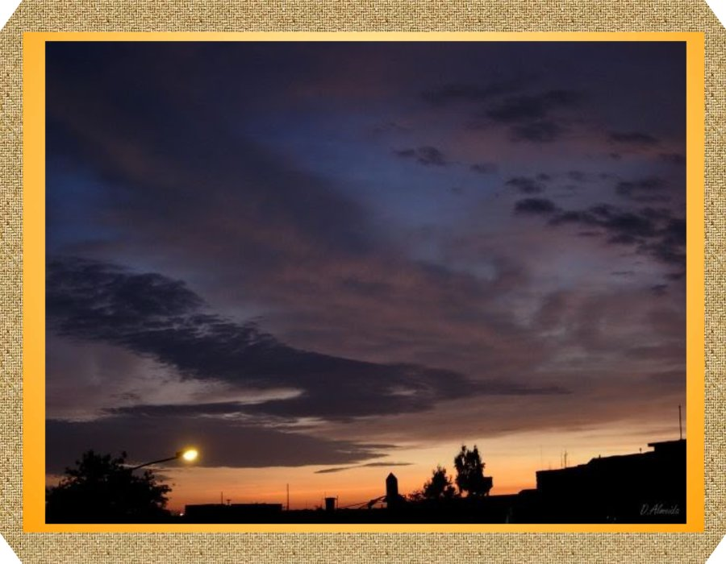

Slide 3
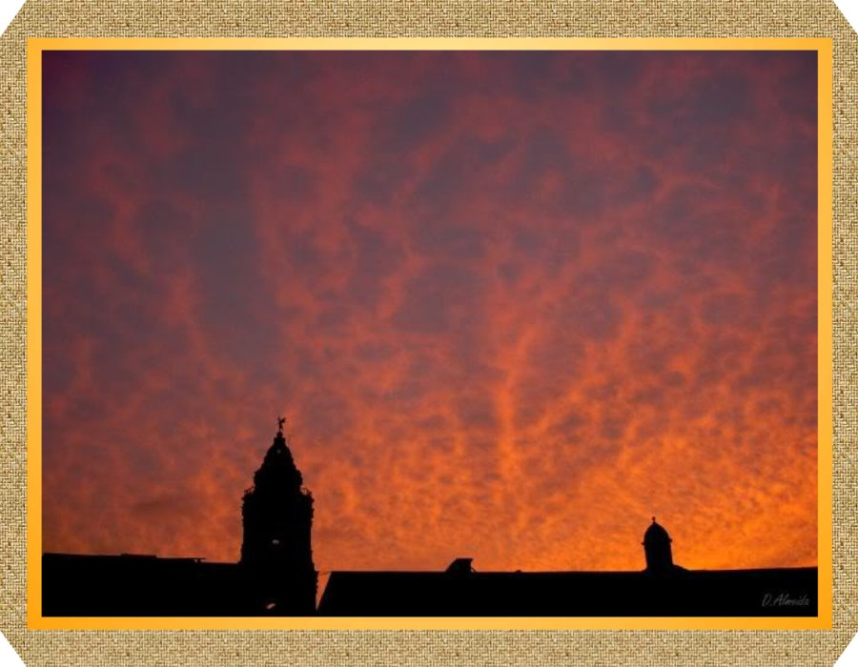

Slide 4
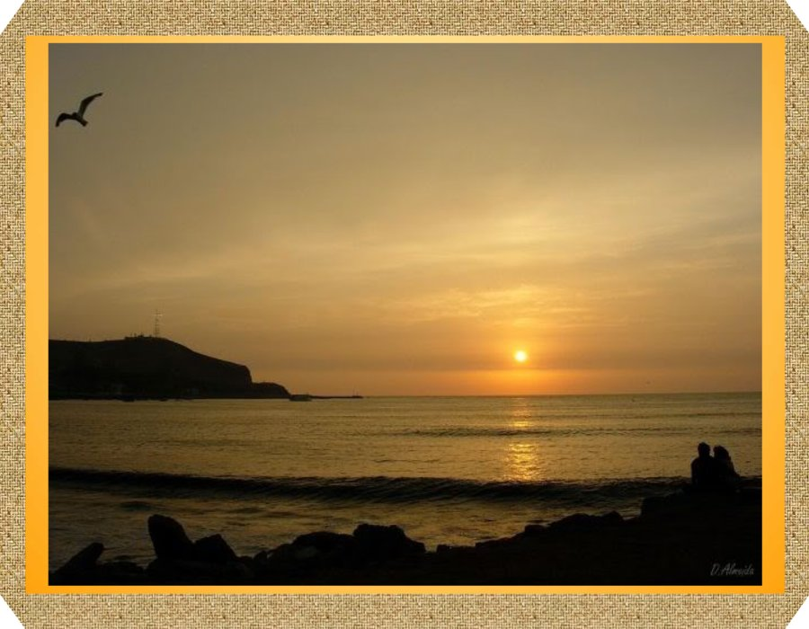

Slide 5
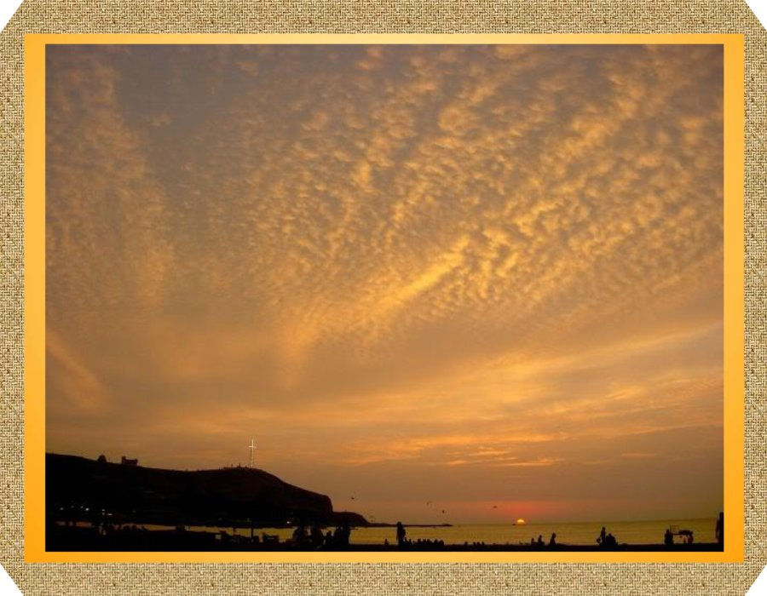

Slide 6


Slide 7
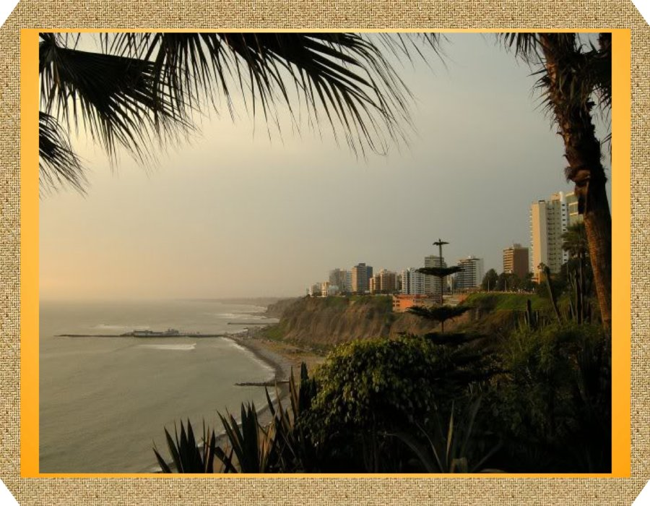

Slide 8
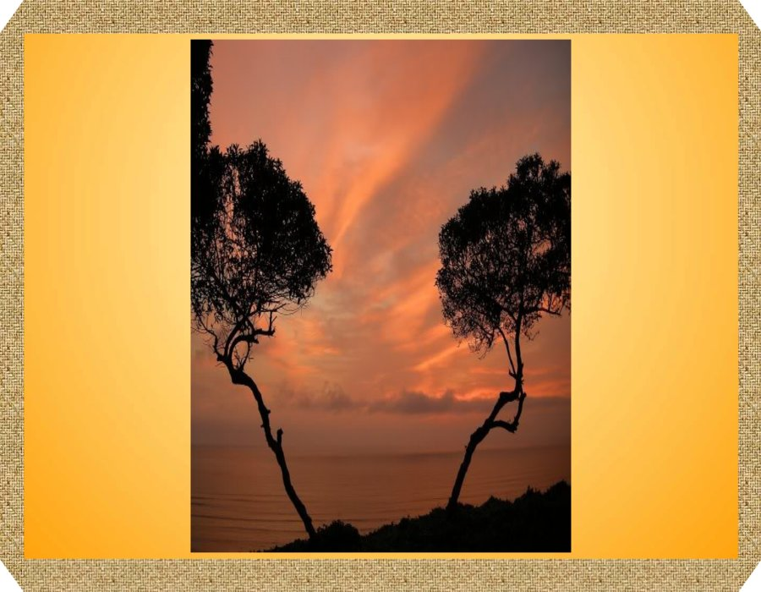

Slide 9
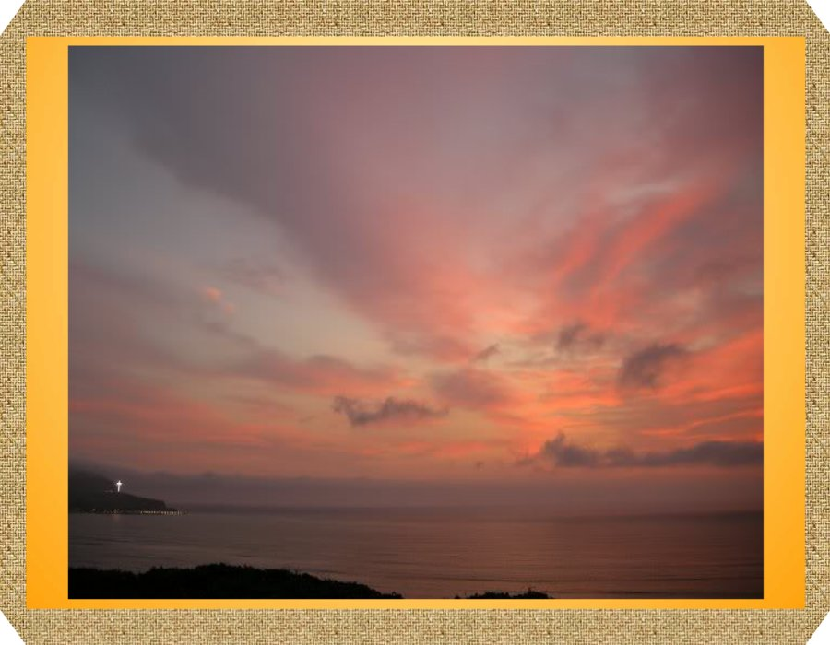

Slide 10
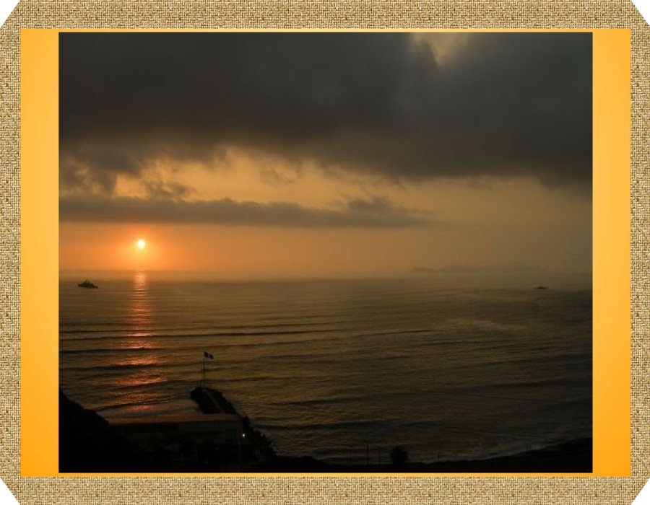

Slide 11
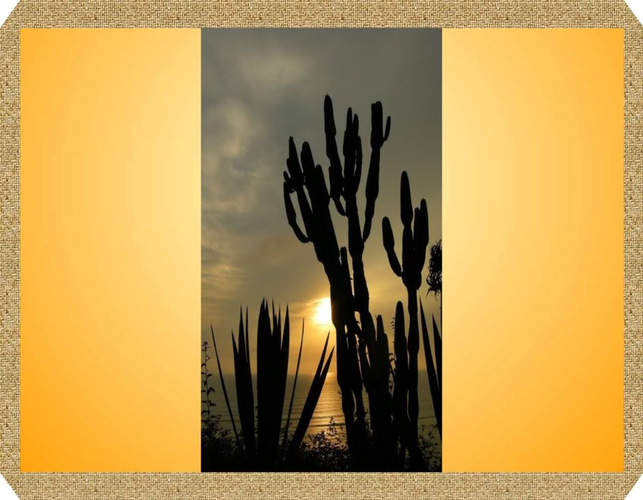

Slide 12
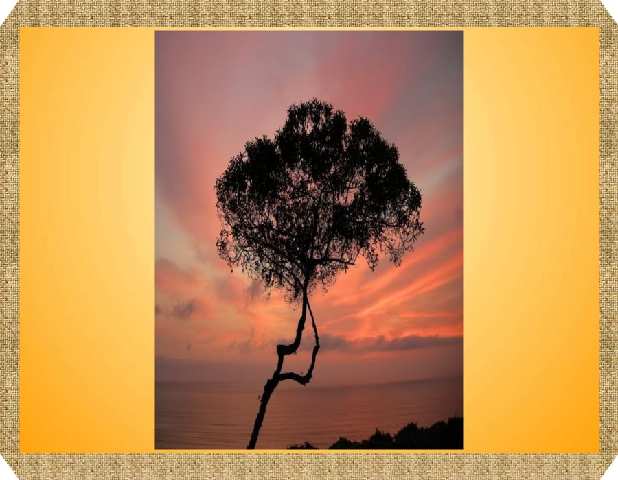

Slide 13
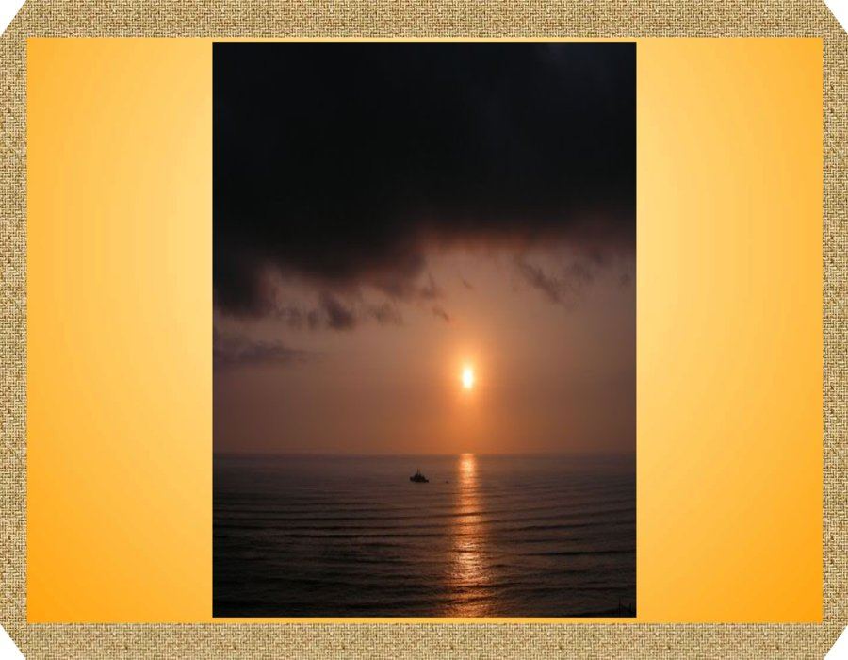

Slide 14
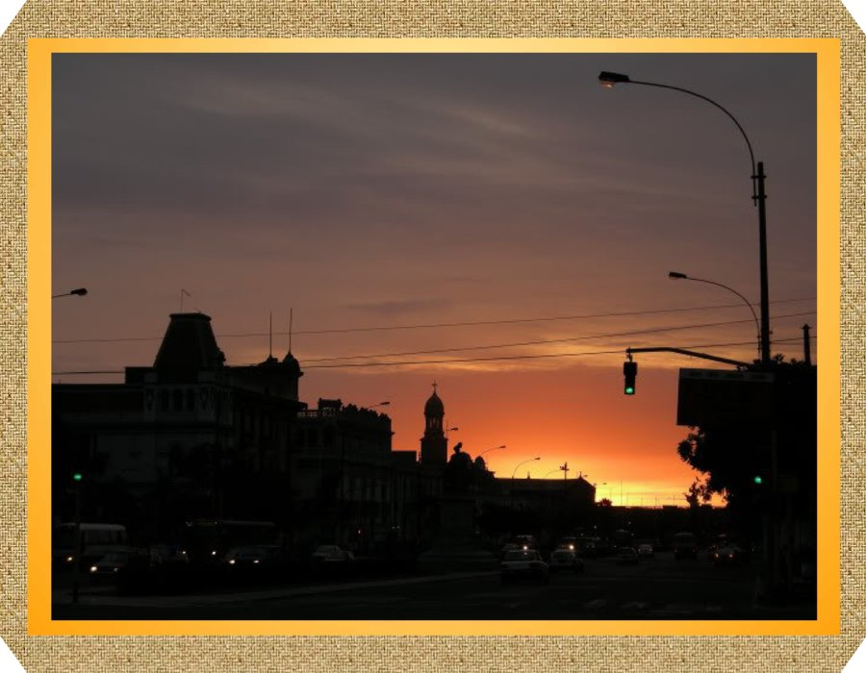

Slide 15
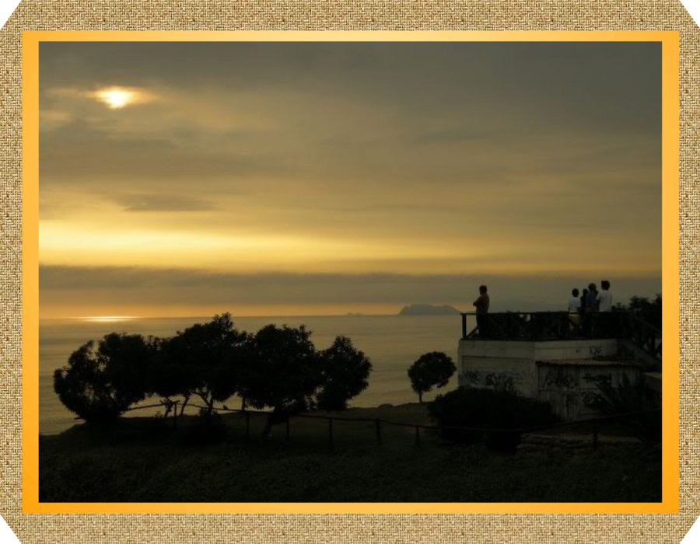

Slide 16
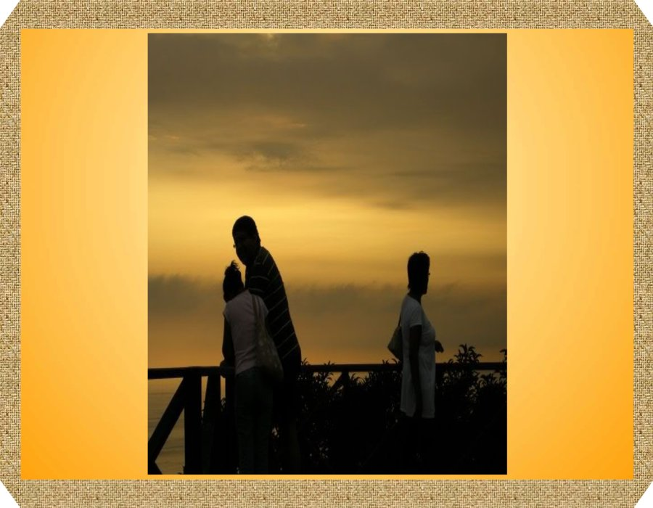

Slide 17
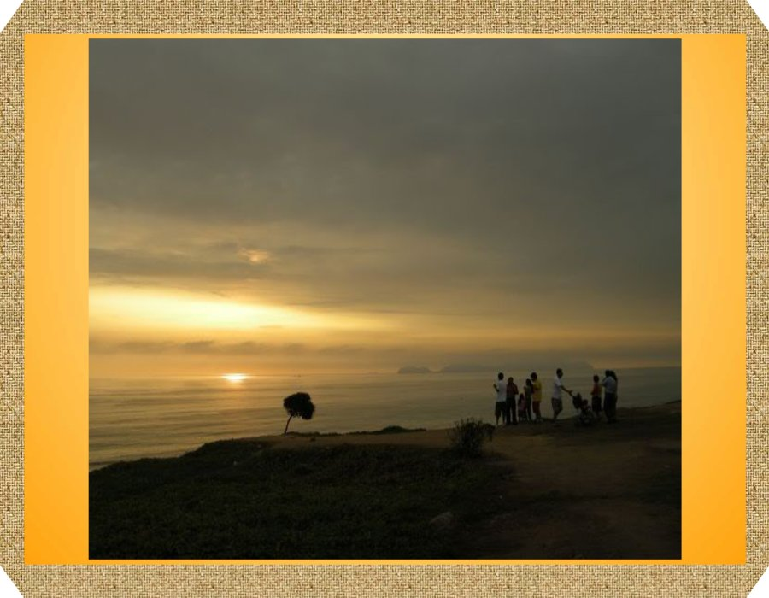

Slide 18
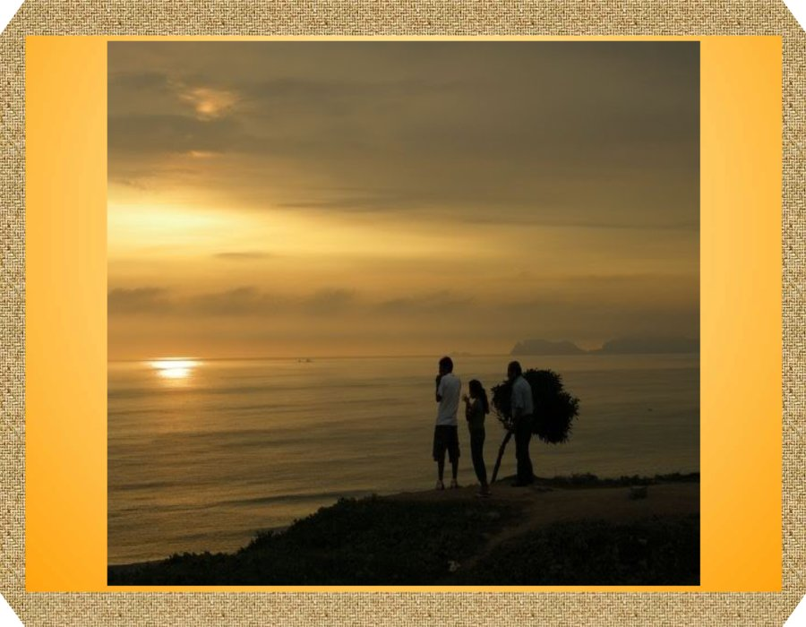

Slide 19
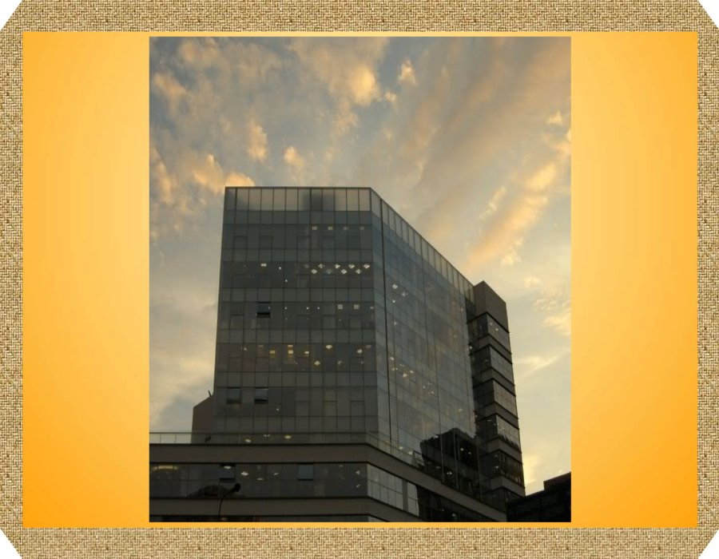

Slide 20
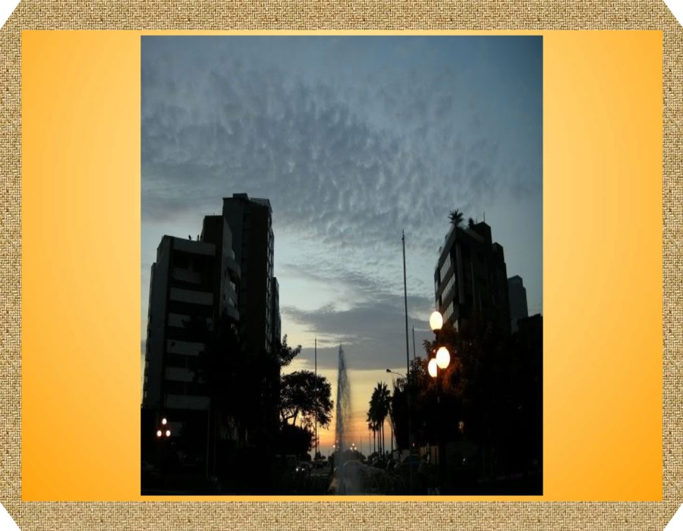

Slide 21
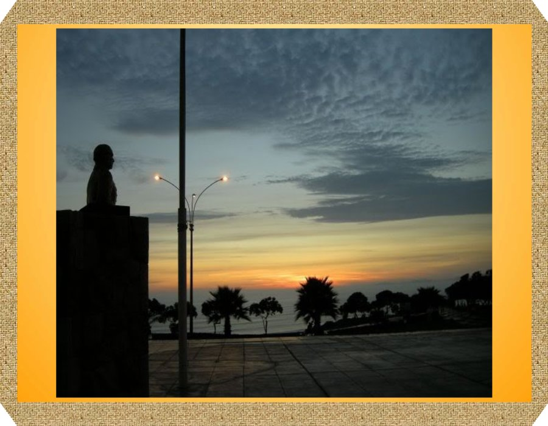

Slide 22
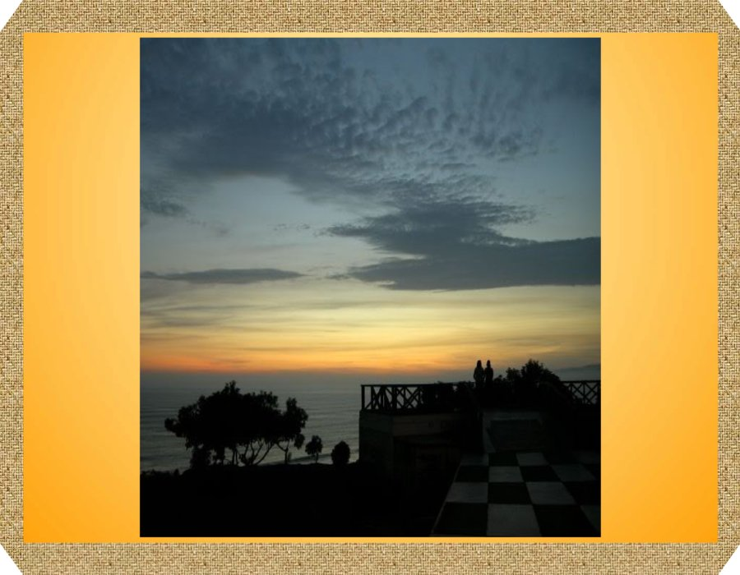

Slide 23
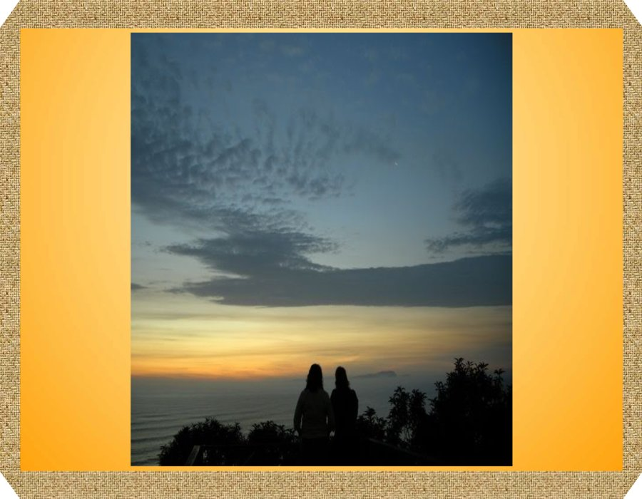

Slide 24
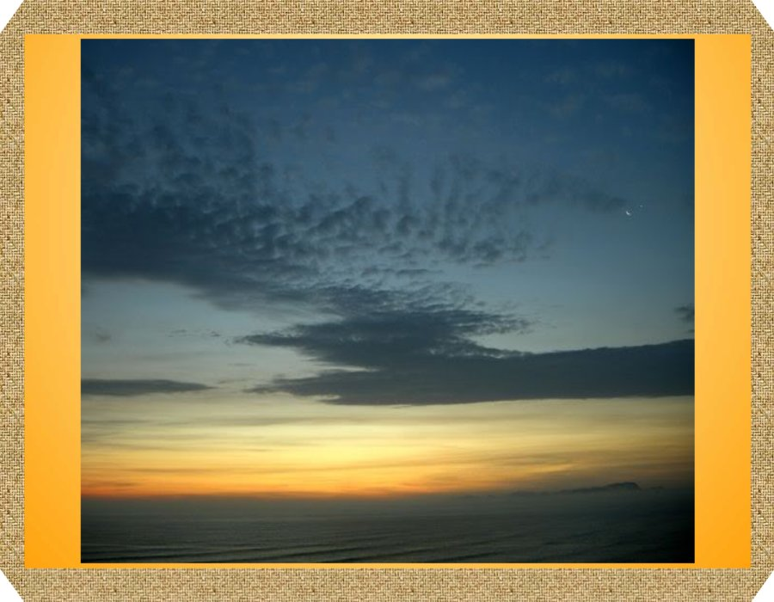

Slide 25
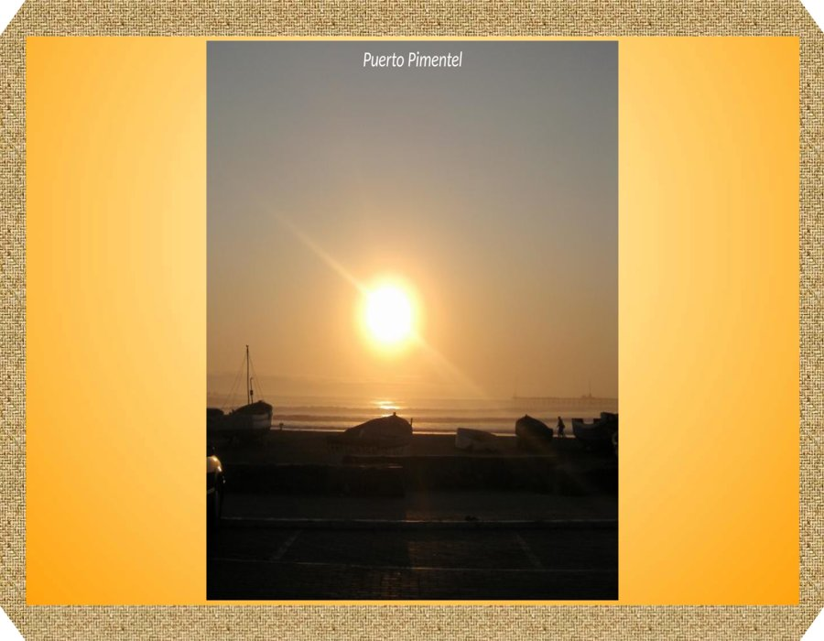

Slide 26
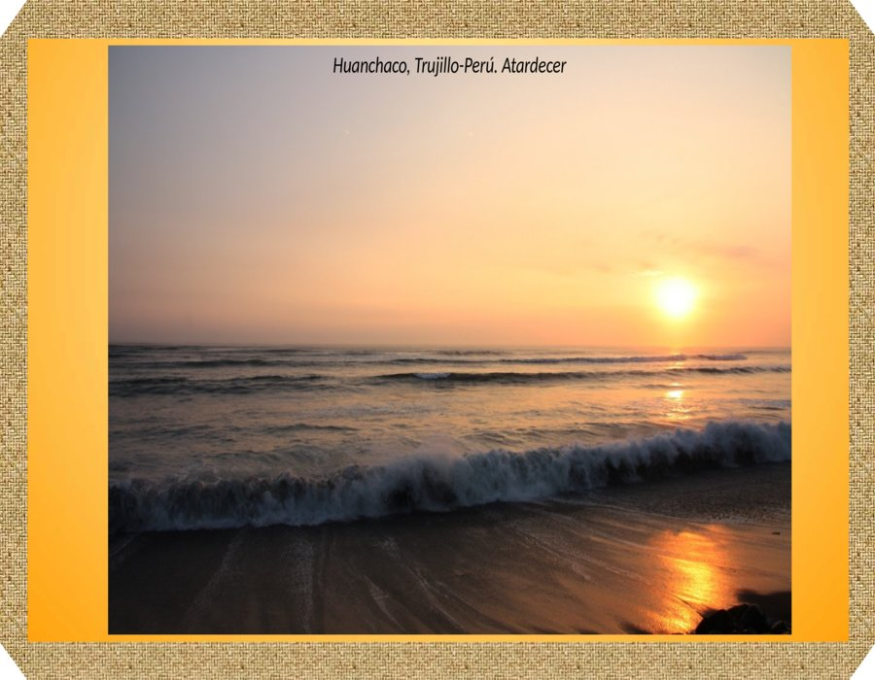

Slide 27
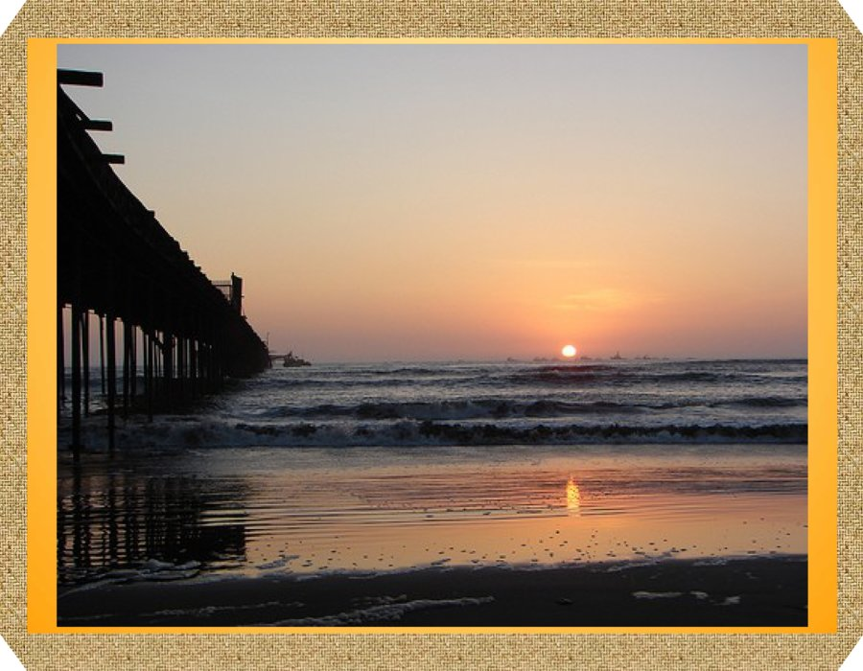

Slide 28
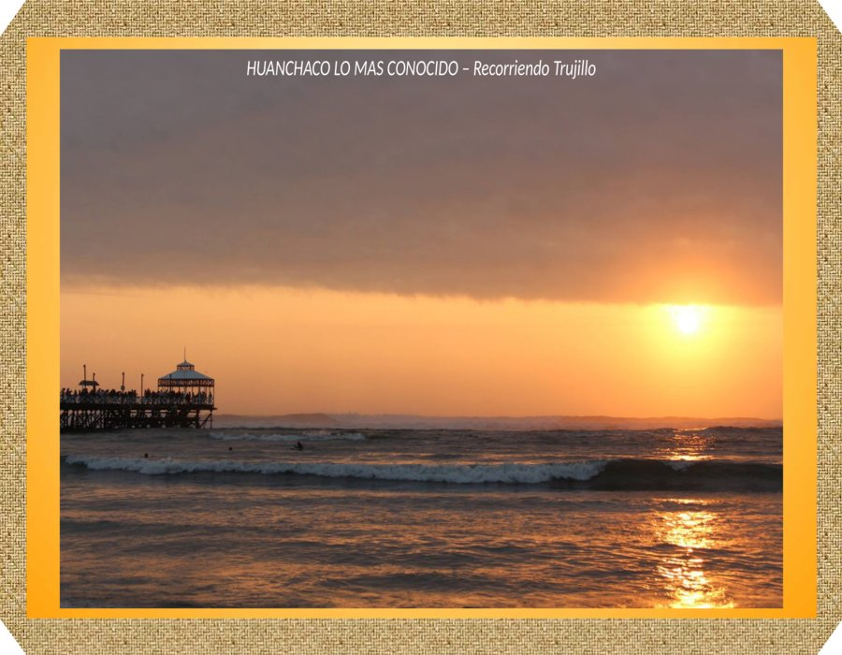

Slide 29
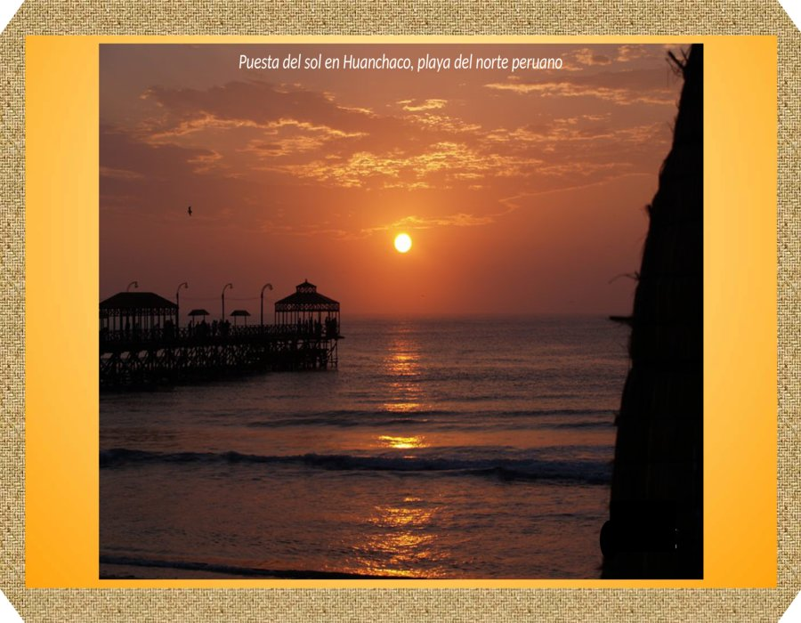

Slide 30
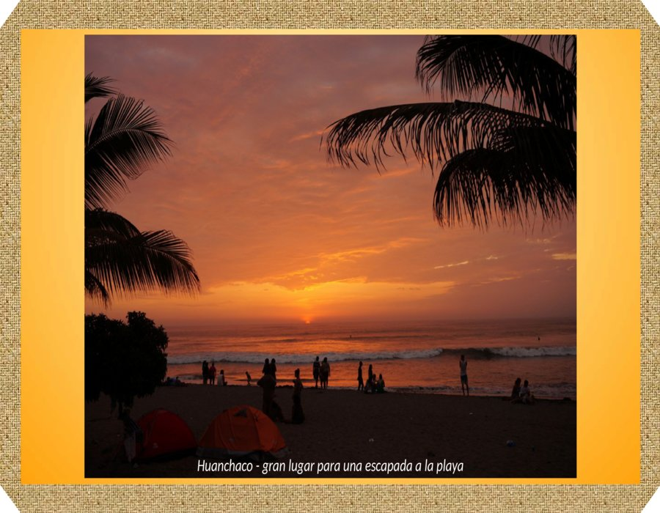

Slide 31
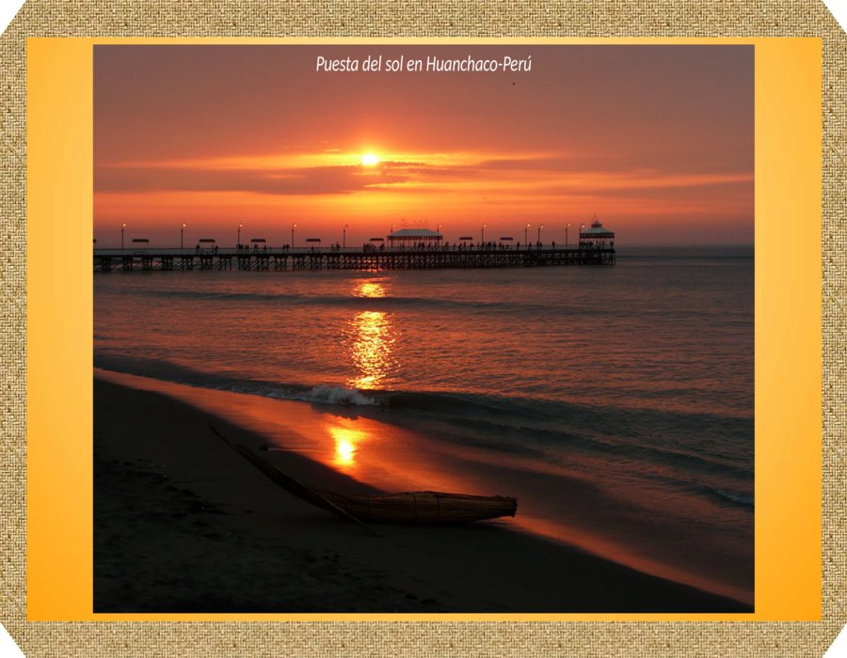

Slide 32
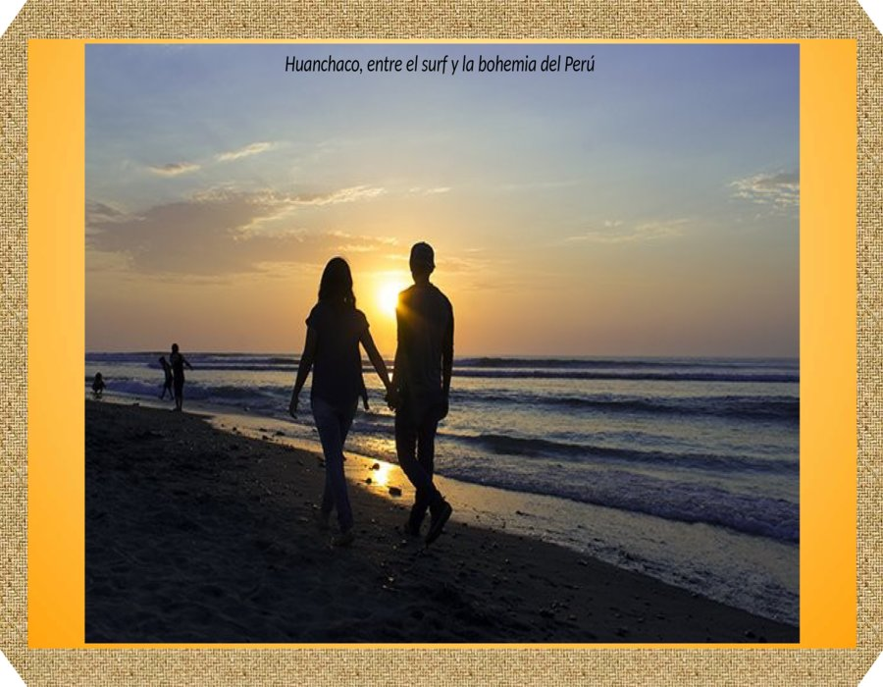

Slide 33
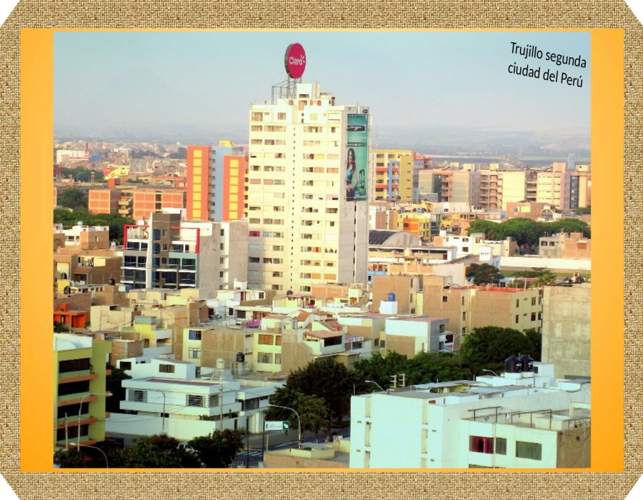

Slide 34
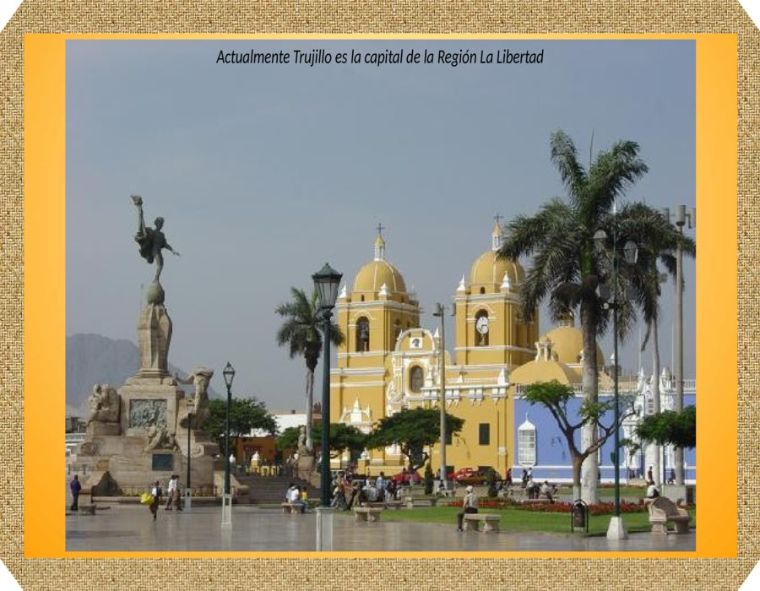

Slide 35
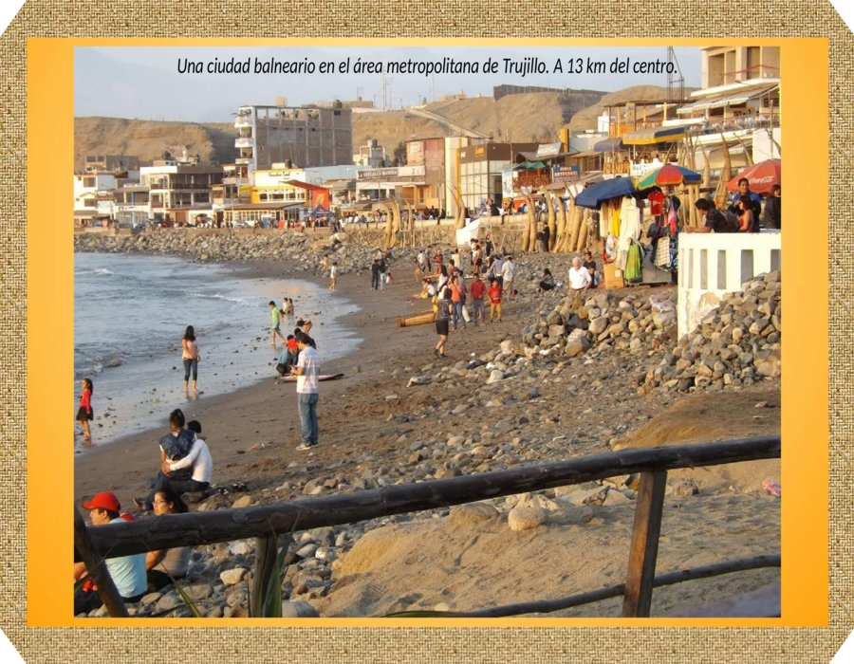

Slide 36
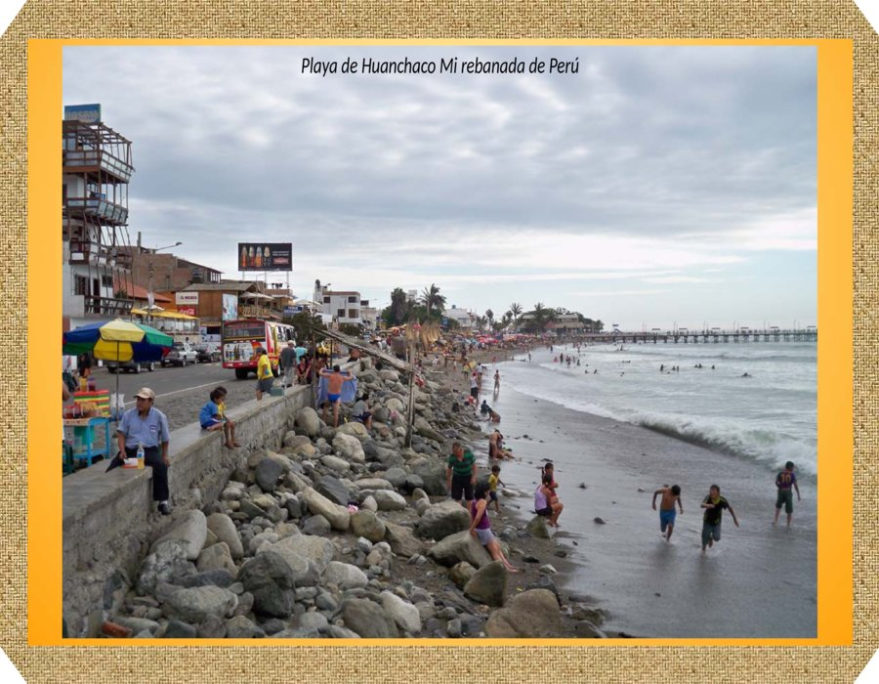

Slide 37
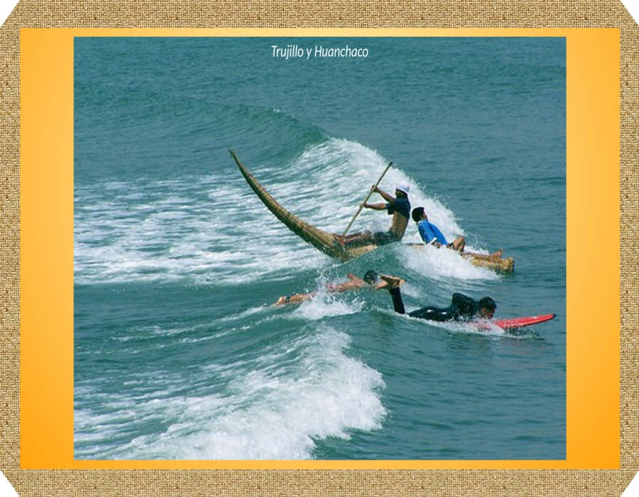

Slide 38
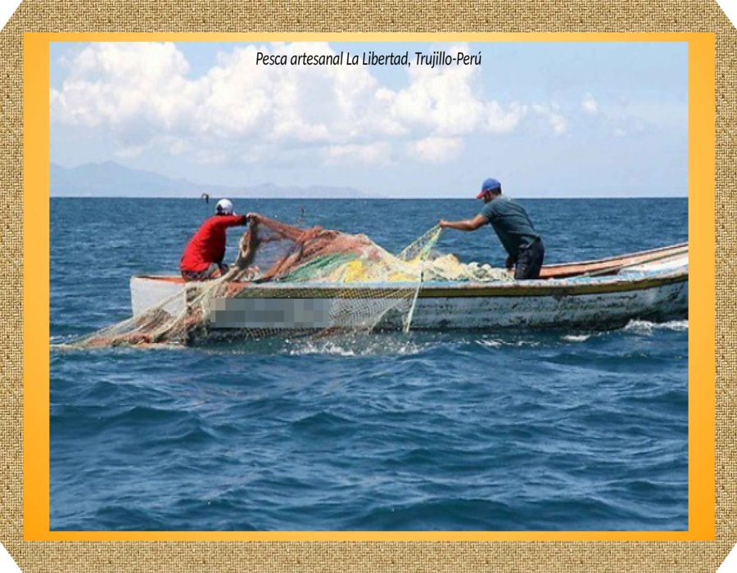

Slide 39
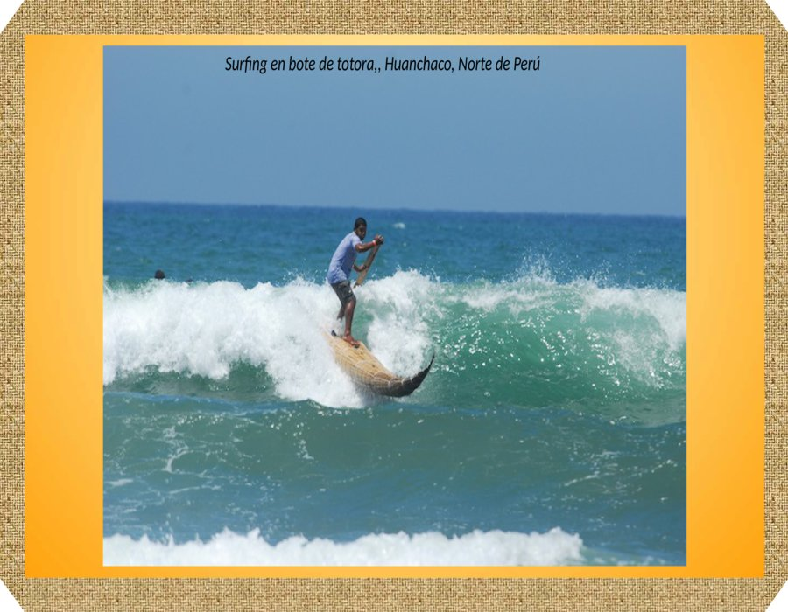

Slide 40
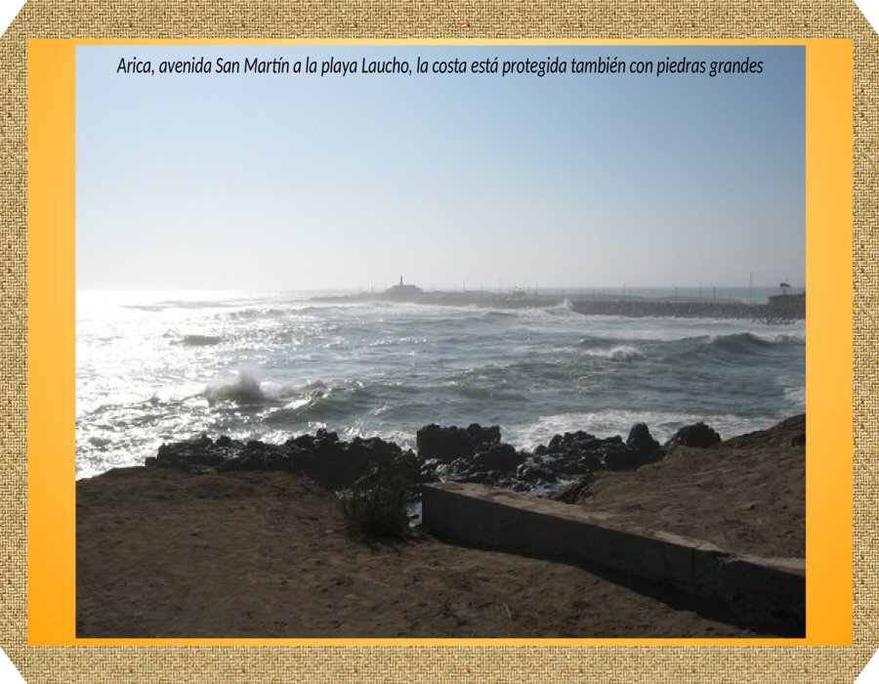

Slide 41
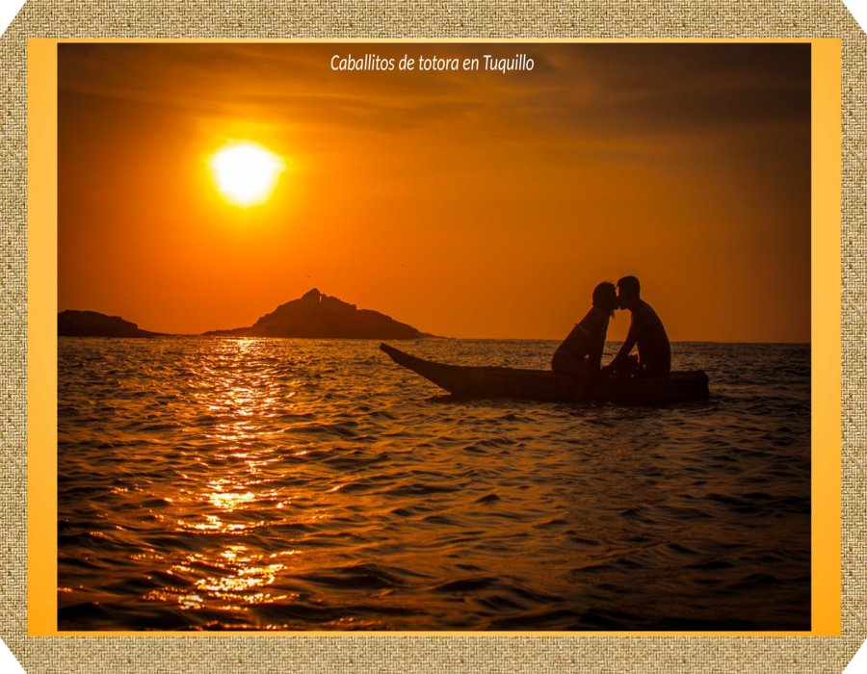

Slide 42
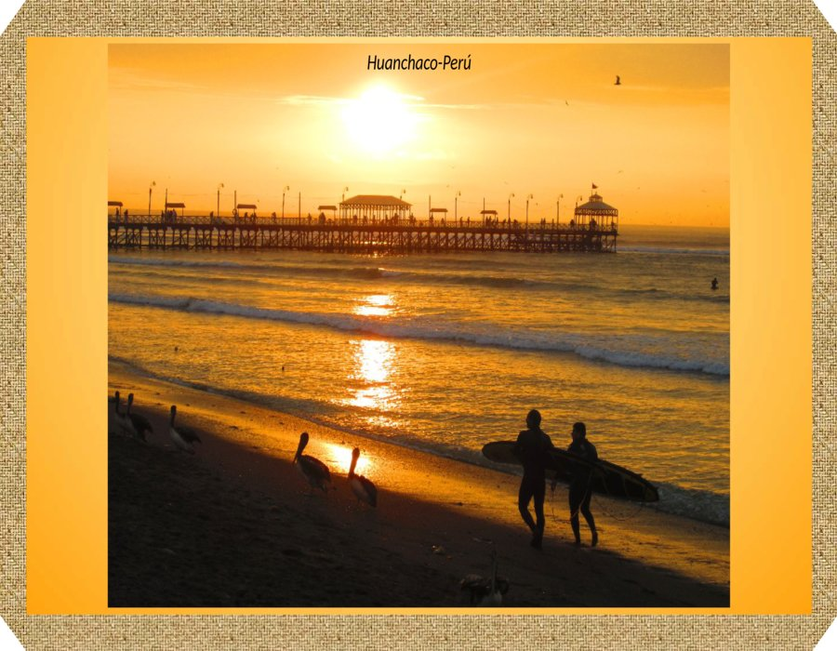

Slide 43
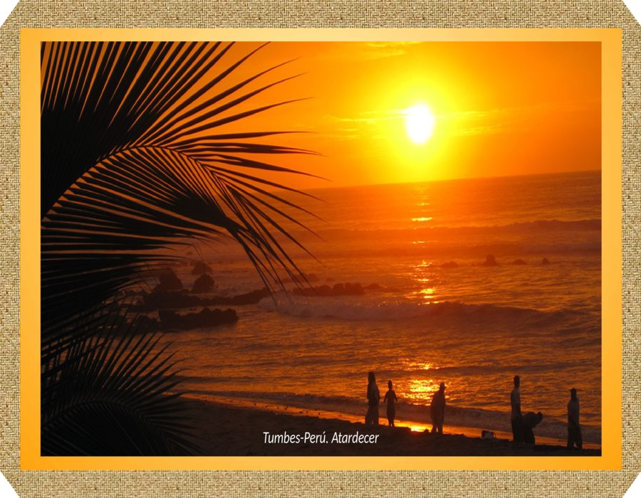

Slide 44
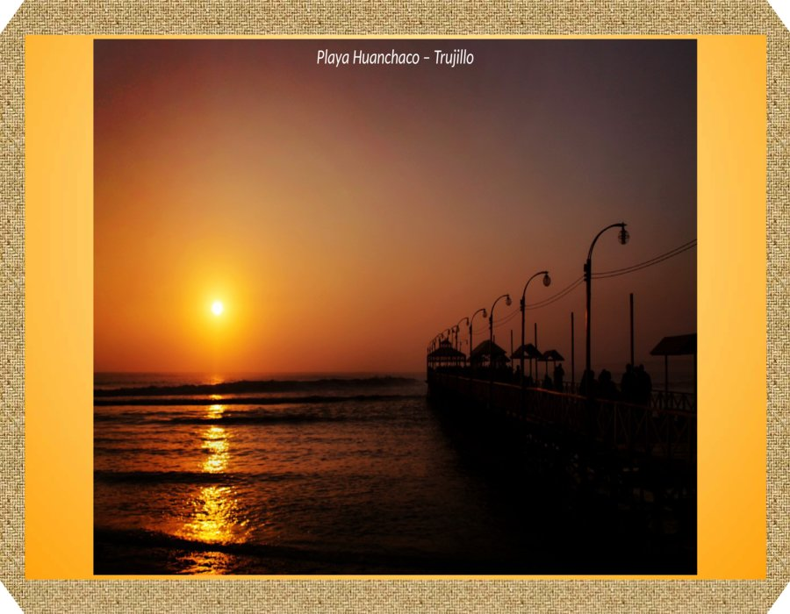

Slide 45
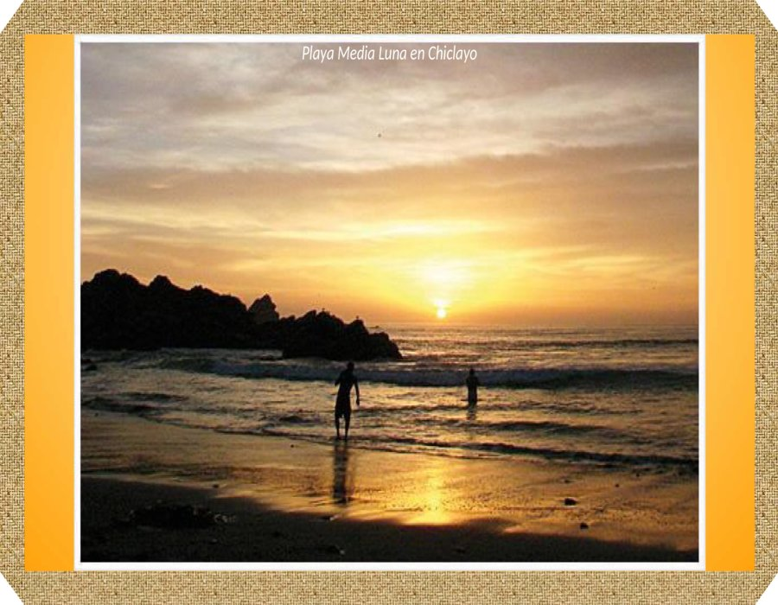

Slide 46
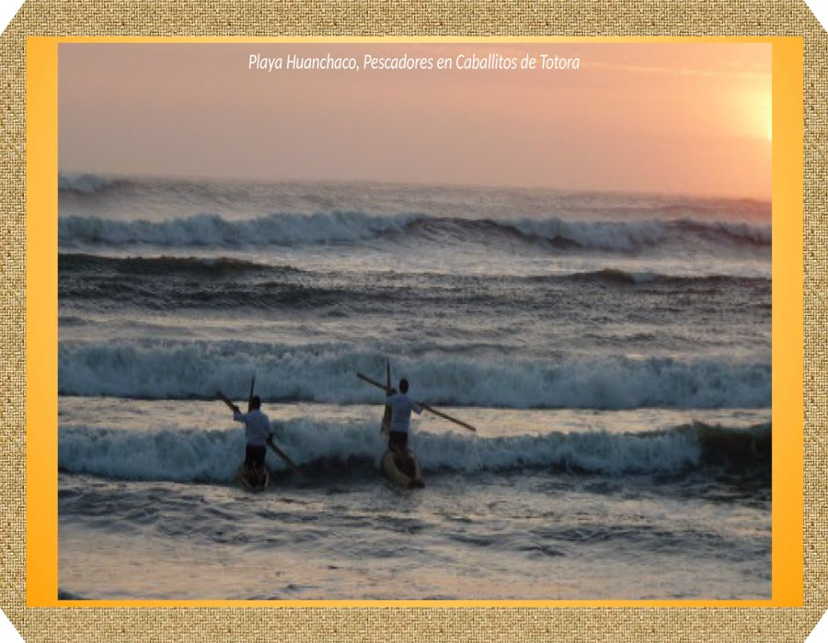

Slide 47
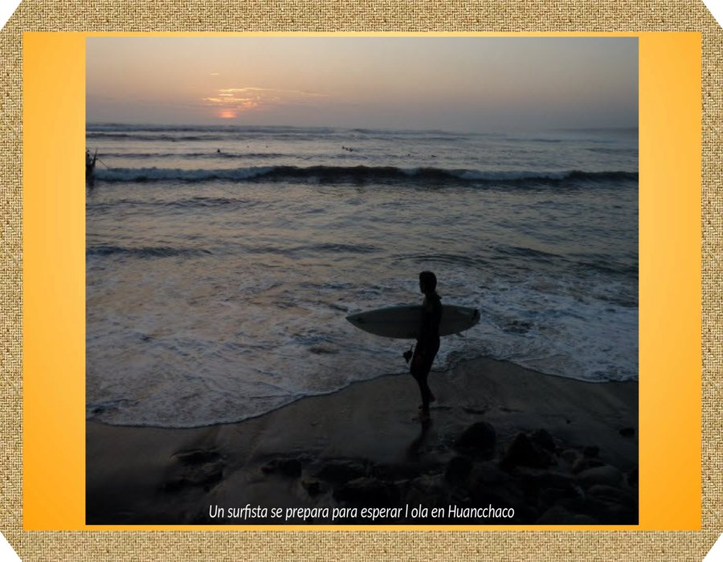

Slide 48
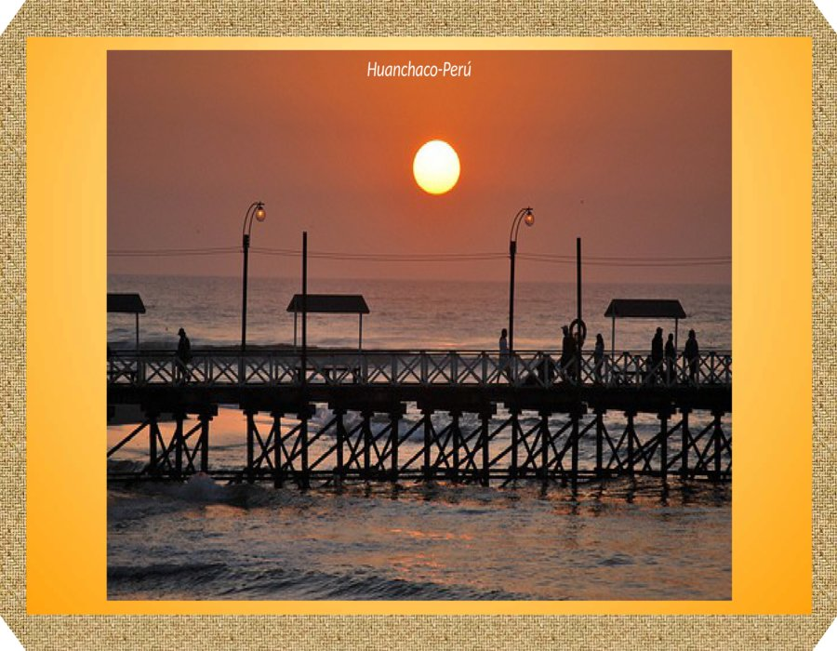

Slide 49
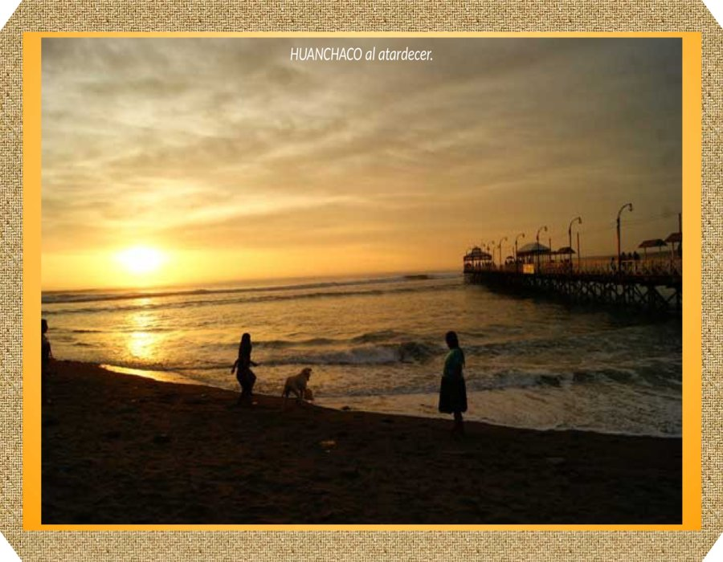

Slide 50
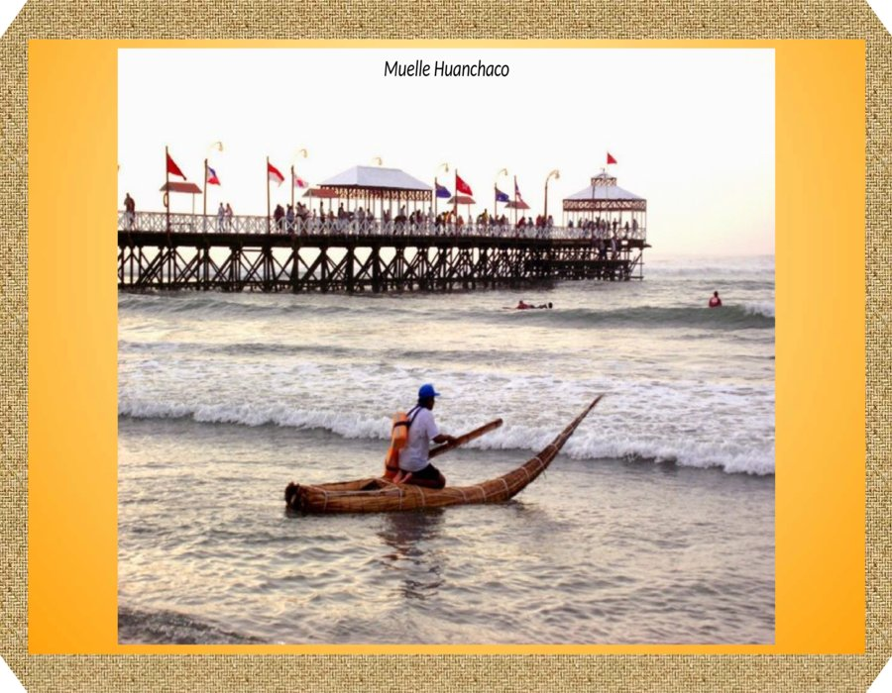

Slide 51
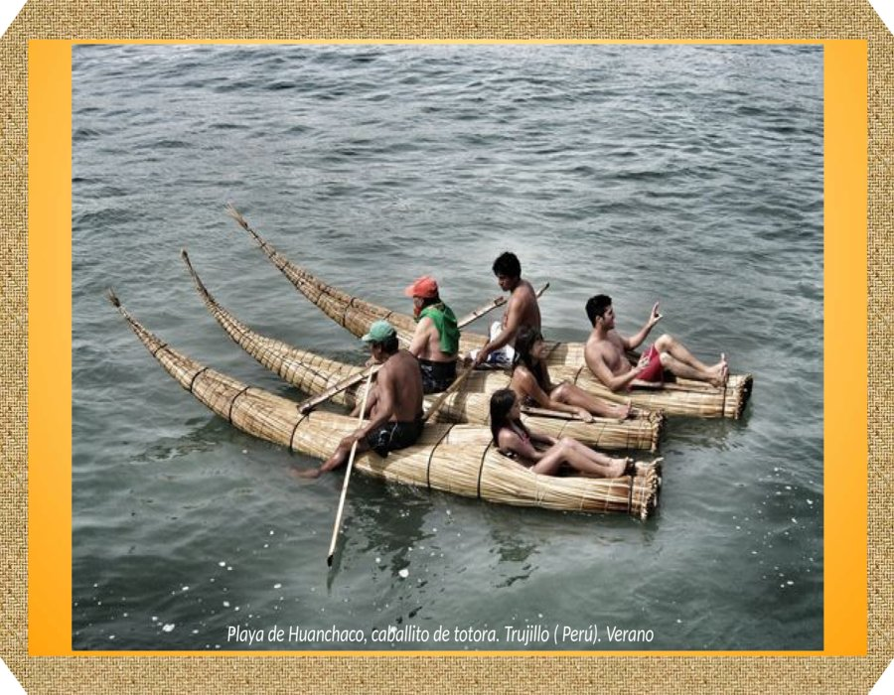

Slide 52
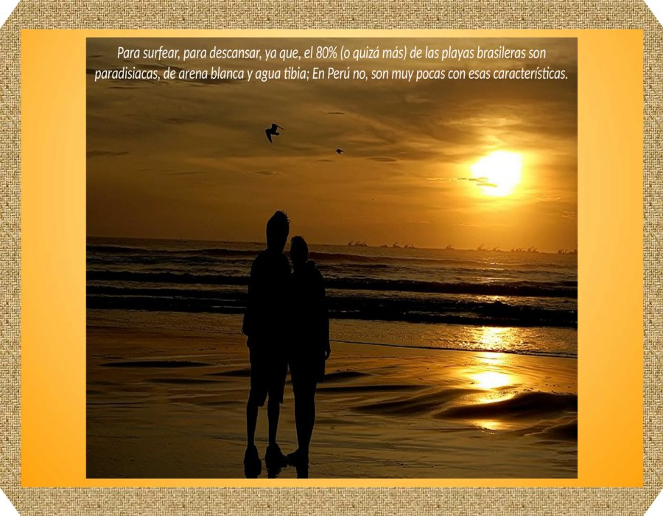

Slide 53


Slide 54


Slide 55


Slide 56


Slide 57


Slide 58


Slide 59


Slide 60


Slide 61







¿Te ha gustado?
Puedes ver más entrando
Aquí
Además puedes recibir powerpoints en tu correo electrónico suscribiéndote aquí:

